Slide 1
SPRAWOZDANIE
Starosty Powiatu Gorzowskiego z prac Zarządu między sesjami
od dnia 24.09.2024r. do dnia 25.11.2024r.

Slide 2
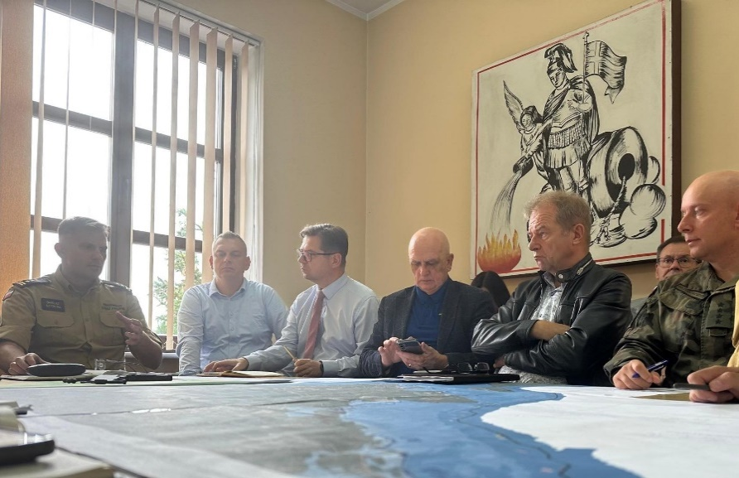
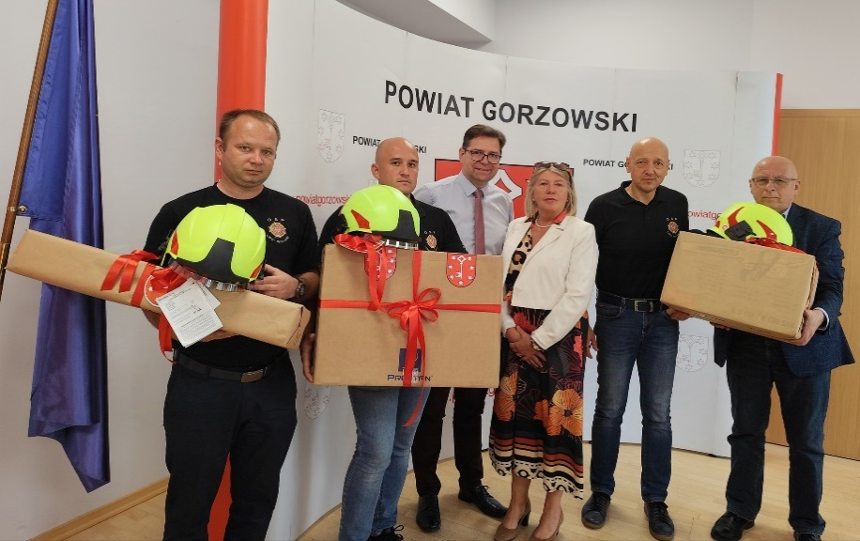
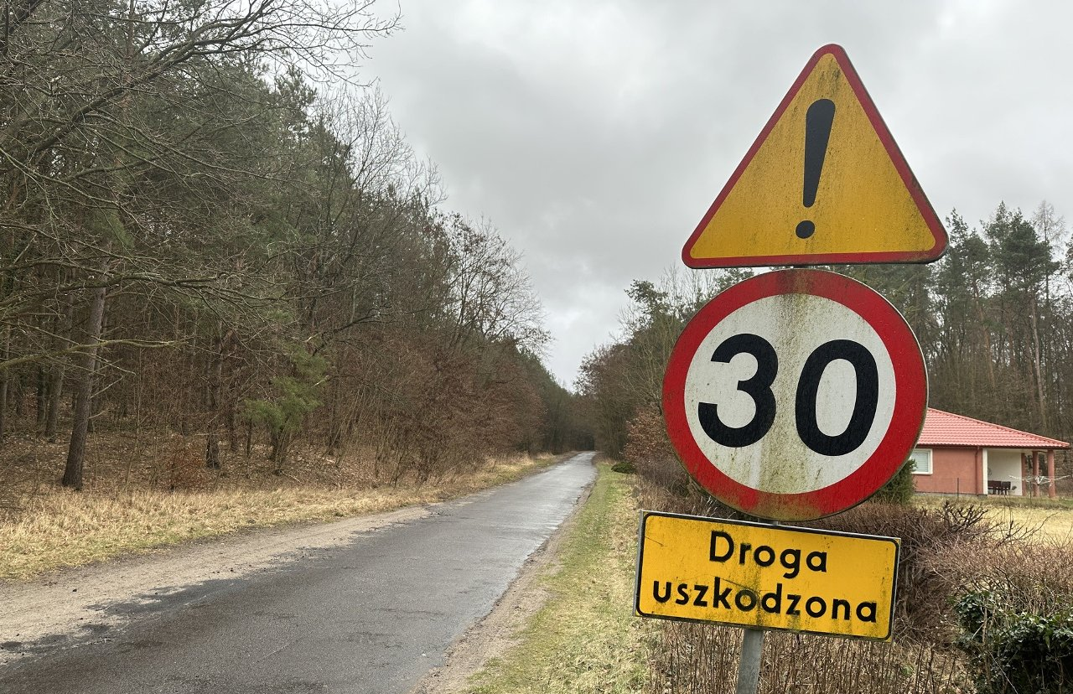
25 WRZEŚNIA
Posiedzenie miejskiego sztabu kryzysowego w kostrzyńskiej jednostce ratowniczo-gaśniczej. W tym dniu zakończyło się kompleksowe budowanie umocnień. W spotkaniu udział wzięli: st. bryg. Bartłomiej Mądry – Zastępca Lubuskiego Komendanta Wojewódzkiego PSP, Krzysztof Karwatowicz, dr Andrzej Kunt - Burmistrz Miasta Kostrzyn, przedstawiciele Straży Pożarnej, Policji, Wojska Polskiego, Straży Granicznej, lokalnych służb.
25 WRZEŚNIA
Ochotnicza Straż Pożarna w Lipkach Wielkich otrzymała sprzęt, który pomoże strażakom jeszcze lepiej dbać o bezpieczeństwo mieszkańców Powiatu Gorzowskiego.
25 WRZEŚNIA
Powiat Gorzowski otrzymał promesę wstępną na przebudowę drogi powiatowej na odcinku Lubno – Stanowice Etap I. Wartość dofinansowania z Polskiego Ładu Programu Inwestycji Strategicznych – 1.960.000,00 zł.

Slide 3
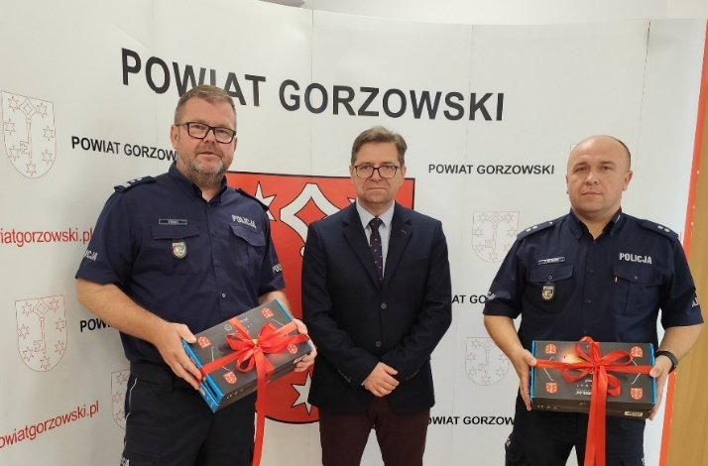
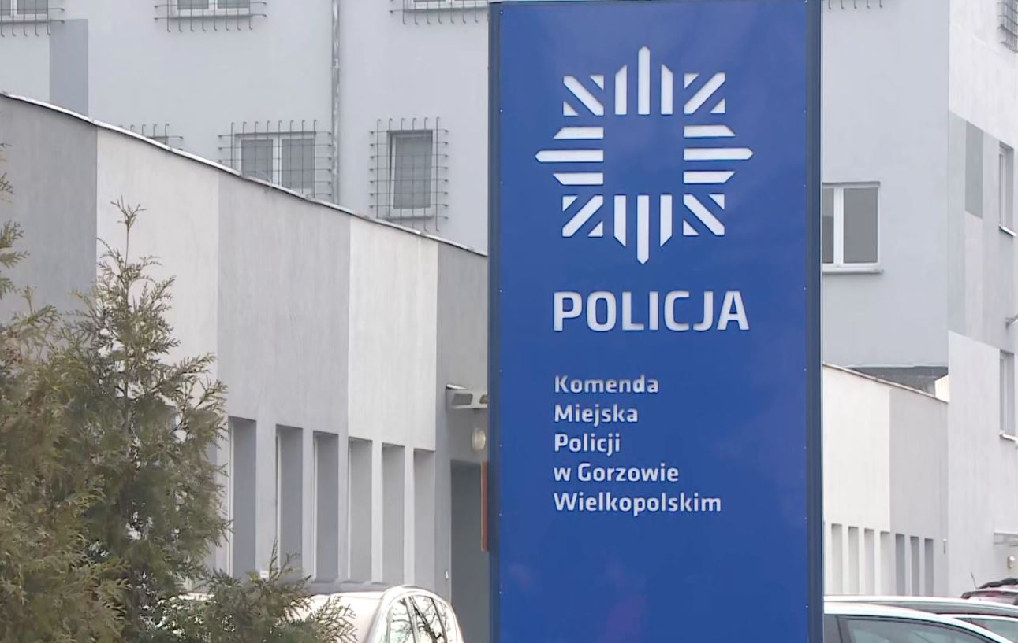
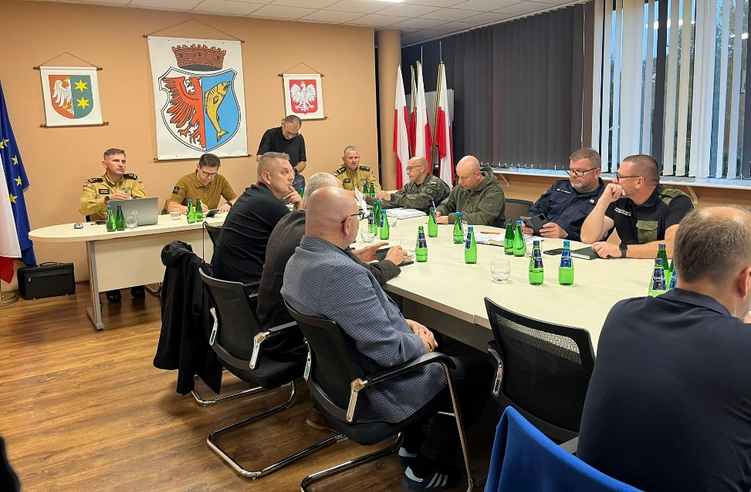
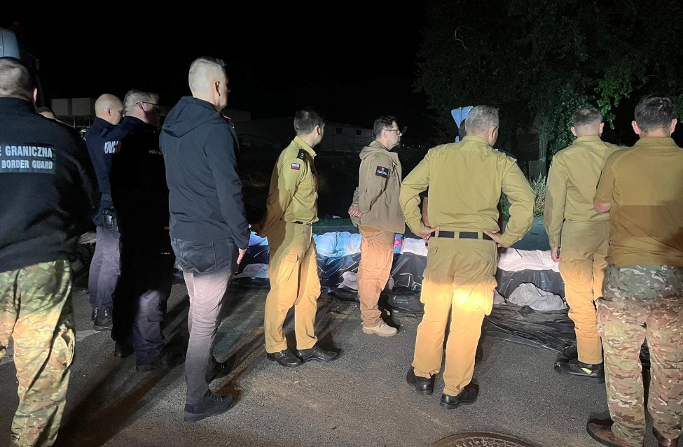
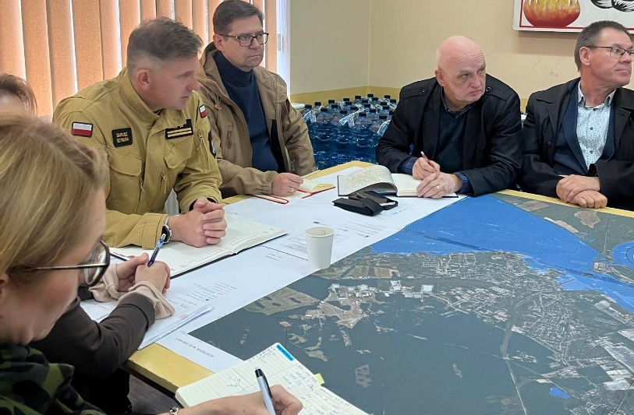
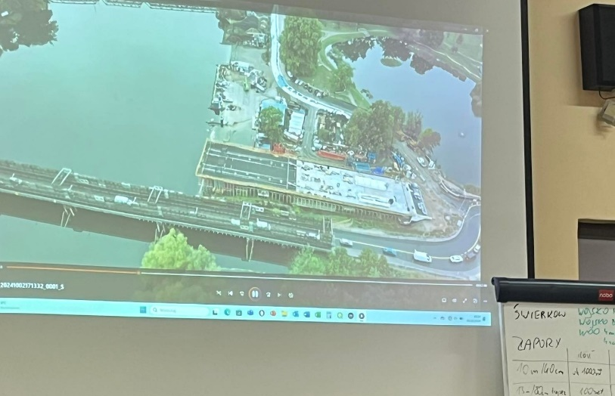
26 WRZEŚNIA
W siedzibie Starostwa Krzysztof Karwatowicz przekazał 4 szt. alkomatów dla funkcjonariuszy Komendy Miejskiej Policji w Gorzowie Wlkp. Powiat Gorzowski wspiera bezpieczeństwo również na drogach.
26 WRZEŚNIA
Starosta zwołał posiedzenie Powiatowego Zespołu Zarządzania Kryzysowego z udziałem m.in. Marka Cebuli Wojewody Lubuskiego, Andrzeja Kunta Burmistrza Miasta Kostrzyn nad Odrą oraz przedstawicieli wszystkich służb, które odbyło się w Urzędzie Miasta Kostrzyn nad Odrą. Po zakończeniu obrad udano się w teren, na wizję lokalną.
3 PAŹDZIERNIKA
W kostrzyńskiej Jednostce Ratowniczo – Gaśniczej Starosta zwołał Powiatowy Zespół Zarządzania Kryzysowego, gdzie podsumowano działania służb w trakcie zagrożenia powodziowego w mieście.

Slide 4
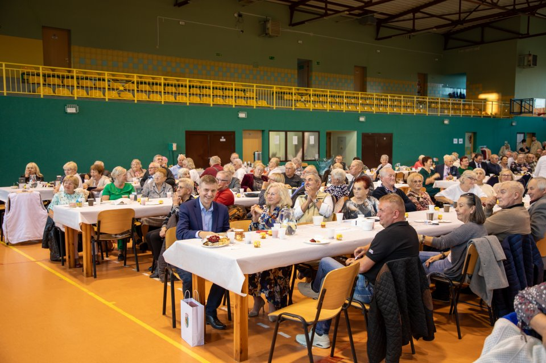
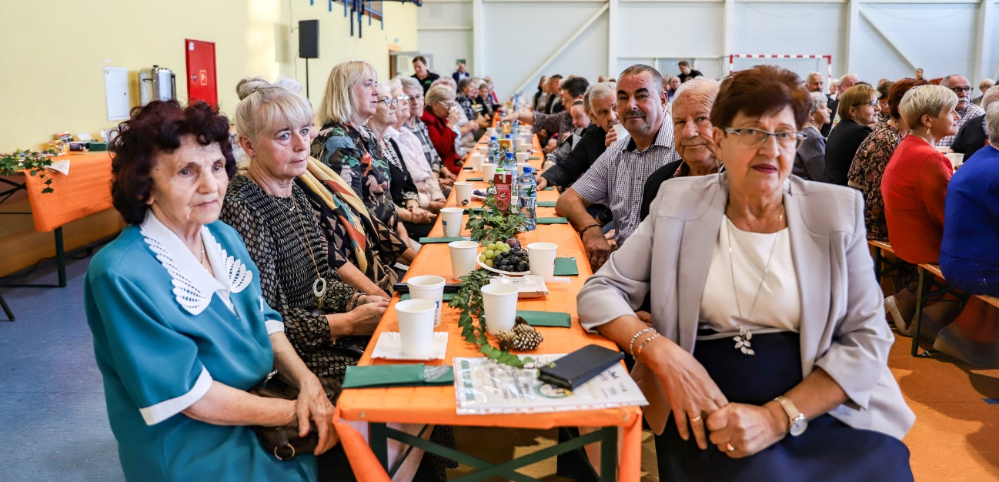
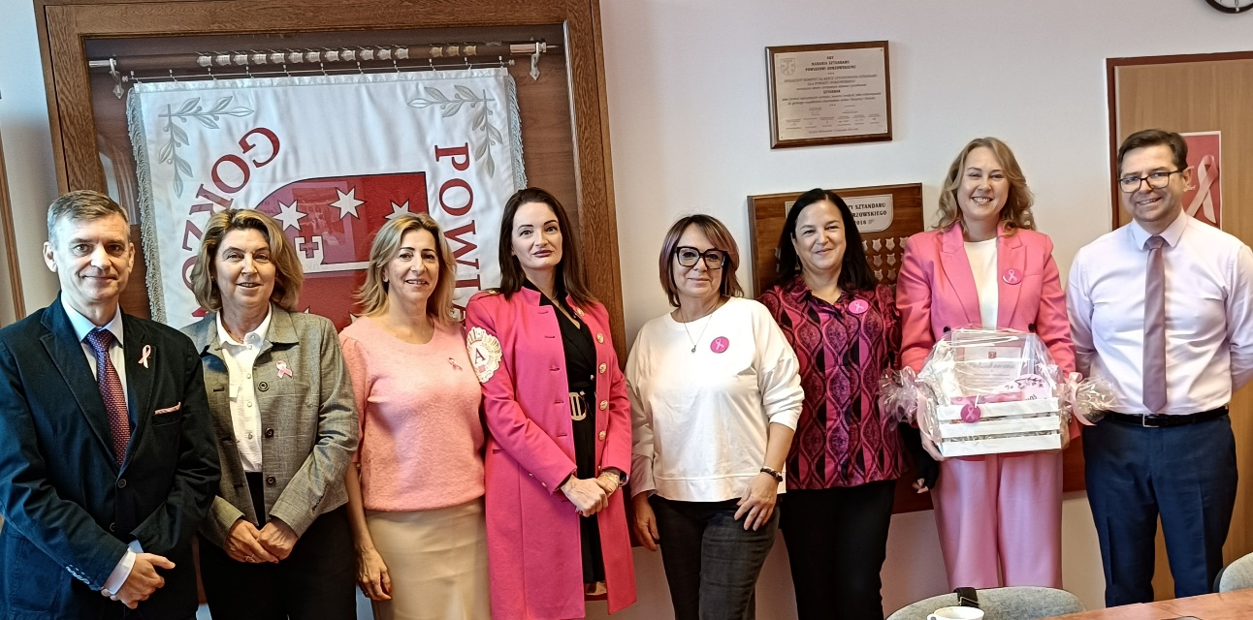
11 PAŹDZIERNIKA
W Ściechowie zorganizowano Gminny Dzień Seniora. Wśród obecnych gości był między innymi Zbigniew Surma, który przekazał seniorom serdeczne życzenia.
14 PAŹDZIERNIKA
Kłodawskich Seniorów podczas Gminnego Dnia Seniora odwiedził Krzysztof Karwatowicz.
15 PAŹDZIERNIKA
W ramach Europejskiego Dnia Walki z rakiem piersi pracownice Starostwa spotkały się z przedstawicielkami stowarzyszenia OnkoLubuszanki. Przy okazji tego spotkania Przedstawicielki z Klubu Radnych Siła Kobiet, złożyły na ręce Starosty, projekt uchwały Rady Powiatu Gorzowskiego w sprawie przyjęcia programu polityki zdrowotnej pn. „Powiatowy Program Profilaktyki Raka Szyjki Macicy - popularyzacja szczepień przeciwko wirusowi HPV na terenie Powiatu Gorzowskiego”.

Slide 5
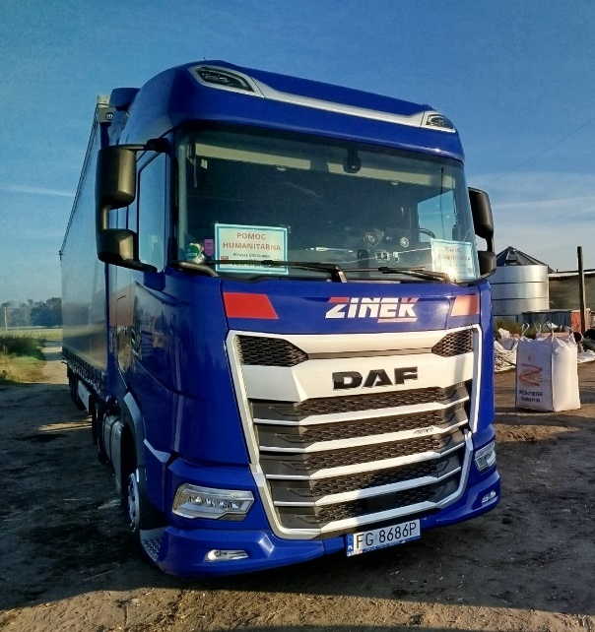
15 PAŹDZIERNIKA
Z okazji Dnia Edukacji Narodowej, Krzysztof Karwatowicz, Zbigniew Surma oraz Mariusz Śpiewanek złożyli najserdeczniejsze wyrazy podziękowania i uznania za trud codziennej pracy dyrektorom: Zespołu Szkół im. Marii Skłodowskiej - Curie w Kostrzynie nad Odrą, SOSW Lipki Wielkie, Poradni Psychologiczno-Pedagogicznej nr 1 w Gorzowie Wlkp. oraz Poradni Psychologiczno-Pedagogicznej w Kostrzynie nad Odrą.
16 PAŹDZIERNIKA
Starosta podziękował Markowi Zinek właścicielowi firmy Zinek Transport z Nowin Wielkich za bezinteresowną pomoc w transporcie zbiórek dla powodzian z Łambinowic i Drogoszowa z województwa opolskiego, powiatu nyskiego.

Slide 6
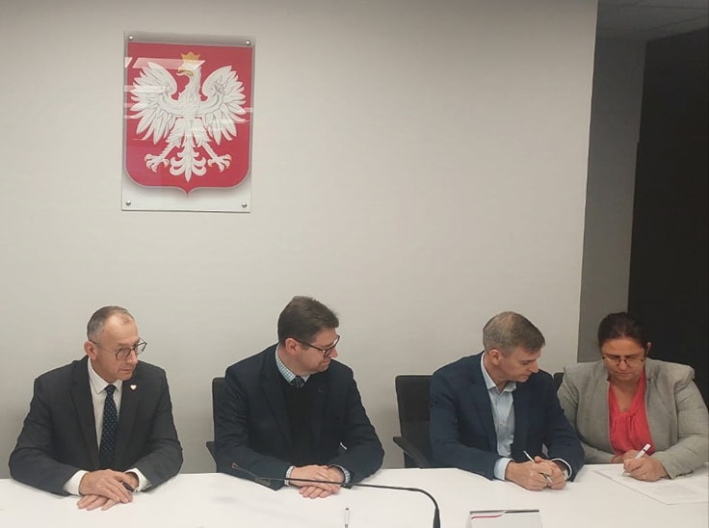
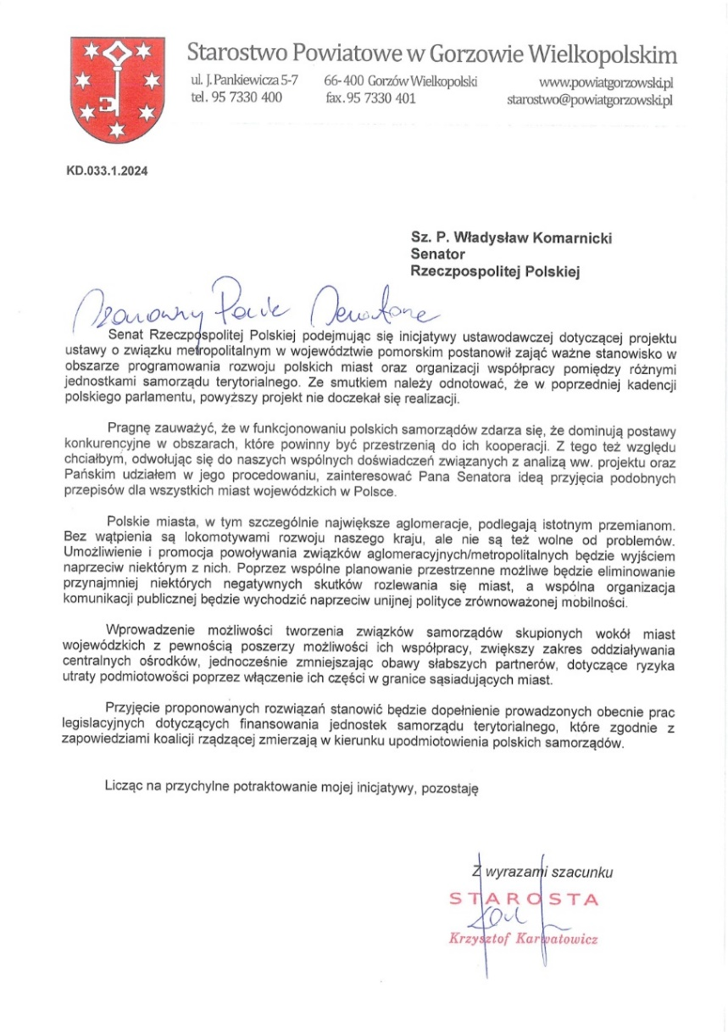
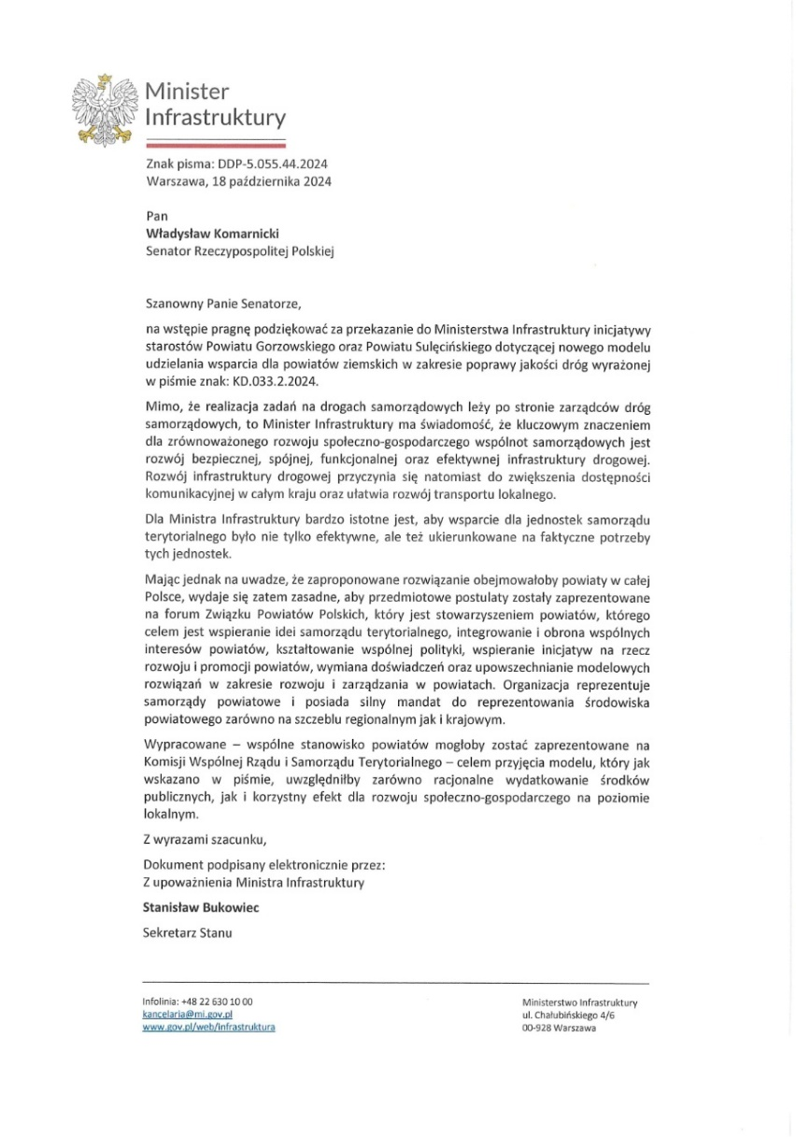
16 PAŹDZIERNIKA
Zadanie remontu drogi Zdroisko-Rybakowo otrzymało dofinansowanie w ramach Rządowego Funduszu Rozwoju Dróg. Na ten cel Powiat Gorzowski otrzymał 1 856 931 zł. Dzięki tym środkom możliwa będzie poprawa komunikacji między drogą powiatową, a krajową.
21 PAŹDZIERNIKA
Starosta Powiatu Gorzowskiego w piśmie do Władysława Komarnickiego Senatora RP wyszedł z inicjatywą współpracy samorządów w formie związków aglomeracyjnych. Efektywność tego projektu widzi także Katarzyna Pełczyńska-Nałęcz - Minister Funduszy i Polityki Regionalnej, która na skutek interwencji Pana Senatora w tej sprawie, sugeruje wypracowanie wspólnego stanowiska wszystkich powiatów w Polsce i przedstawienie go na Komisji Wspólnej Rządu i Samorządu Terytorialnego.

Slide 7
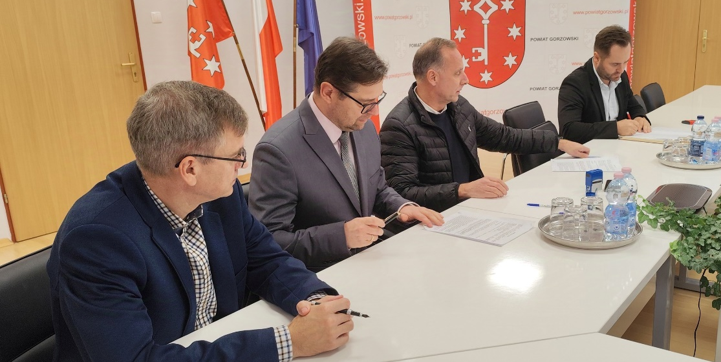
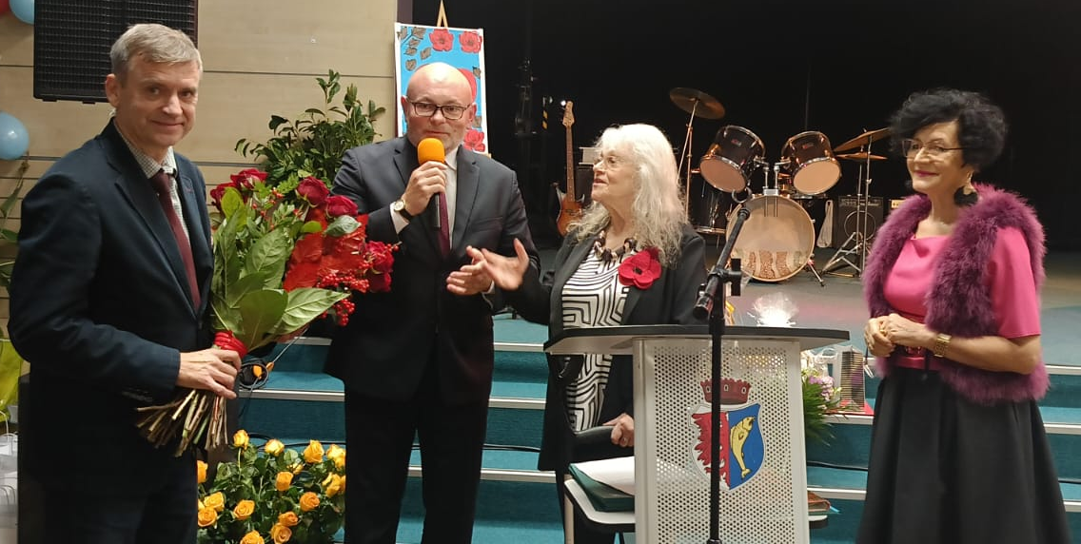
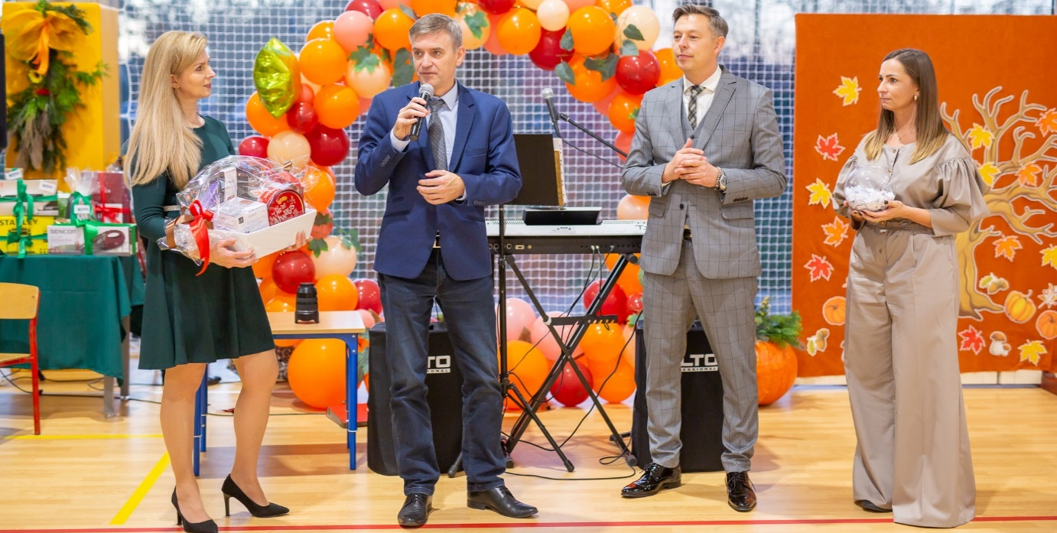
21 PAŹDZIERNIKA
Umowa z wykonawcą na remont drogi powiatowej nr 1392F na odcinku od skrzyżowania z Drogą Wojewódzką 130 do miejscowości Lubno – podpisana. Odcinek objęty inwestycją to około 3,5 km.
22 PAŹDZIERNIKA
Międzynarodowy Dzień Seniora i Jubileusz 60-lecia Polskiego Związku Emerytów, Rencistów i Inwalidów w Kostrzynie nad Odrą. Powiat Gorzowski reprezentowali Andrzej Kail oraz Zbigniew Surma. Powiat Gorzowski ufundował słodki poczęstunek oraz nagrody.
22 PAŹDZIERNIKA
Obchody Dnia Seniora w Gminie Deszczno, w Ciecierzycach z udziałem Zbigniewa Surmy.

Slide 8
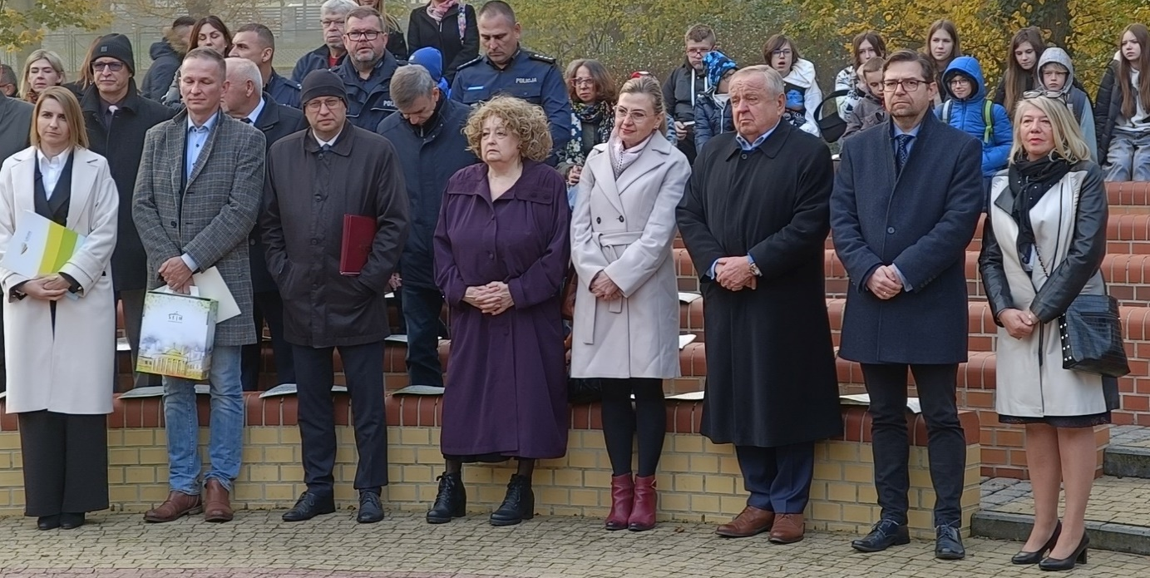
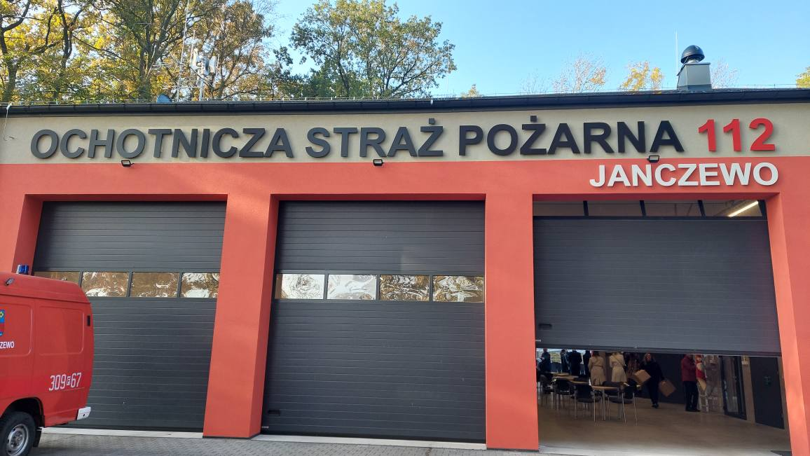
22 PAŹDZIERNIKA
Komisja Bezpieczeństwa i Porządku z udziałem przedstawicieli KMP, PSSE, PSP w Gorzowie Wlkp. W trakcie posiedzenia zostały omówione tematy dotyczące analizy zagrożeń zgłaszanych przez mieszkańców dotyczących poprawy bezpieczeństwa, a także podsumowanie okresu letniego wypoczynku dzieci i młodzieży na terenie Powiatu Gorzowskiego.
24 PAŹDZIERNIKA
Gminno - Powiatowy Finał Ogólnopolskiej kampanii Zachowaj Trzeźwy Umysł w SOSW Lipki Wielkie.
26 PAŹDZIERNIKA
Uroczyste otwarcie nowej remizy strażackiej w Janczewie. W wydarzeniu uczestniczył w imieniu Starosty, Członek Zarządu Mariusz Śpiewanek, który przekazał sprzęt strażacki, podnoszący gotowość bojową jednostki.

Slide 9
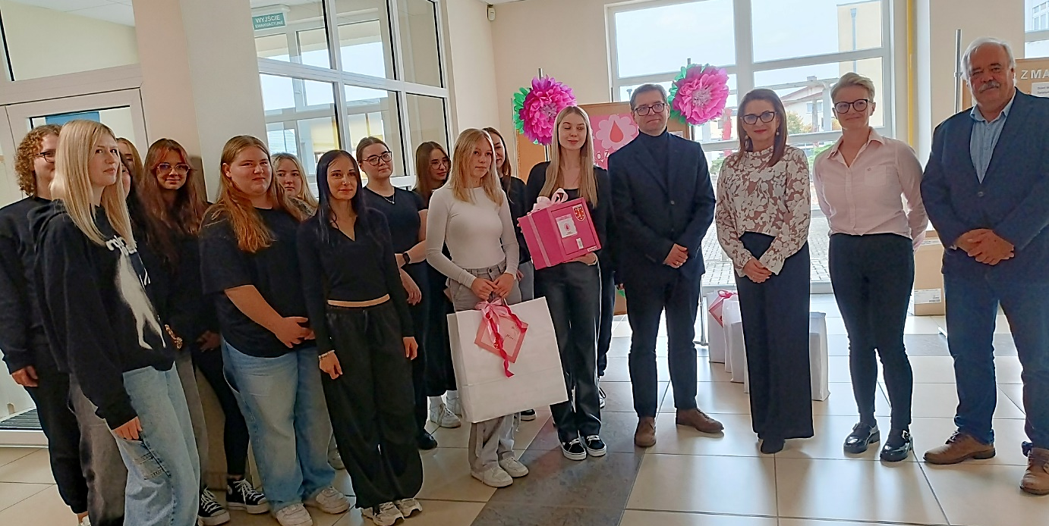
28 PAŹDZIERNIKA
Powiat Gorzowski w Zespole Szkół im. Marii Skłodowskiej - Curie w Kostrzynie nad Odrą realizuje projekt Różowe Skrzynki. Krzysztof Karwatowicz i członek zarządu Agnieszka Hołubowska symbolicznie przekazali różowe skrzyneczki wraz z wyposażeniem dla przedstawicielek szkolnego samorządu uczniowskiego.
28 PAŹDZIERNIKA
Komisja Bezpieczeństwa na Osiedlu Warniki w Kostrzynie nad Odrą z udziałem m.in. Anny Wichlińskiej, przedstawicielami Miasta Kostrzyna nad Odrą oraz Wydziału Dróg Powiatowych, omówiła poprawę bezpieczeństwa. Zaplanowano przycięcie zieleni, dodatkowe oznakowanie zjazdów z ul. Wyszyńskiego. Przedstawiciele UM Kostrzyna zadeklarowali zlecenie opracowania projektu w celu poprawy bezpieczeństwa na drodze rowerowej.

Slide 10
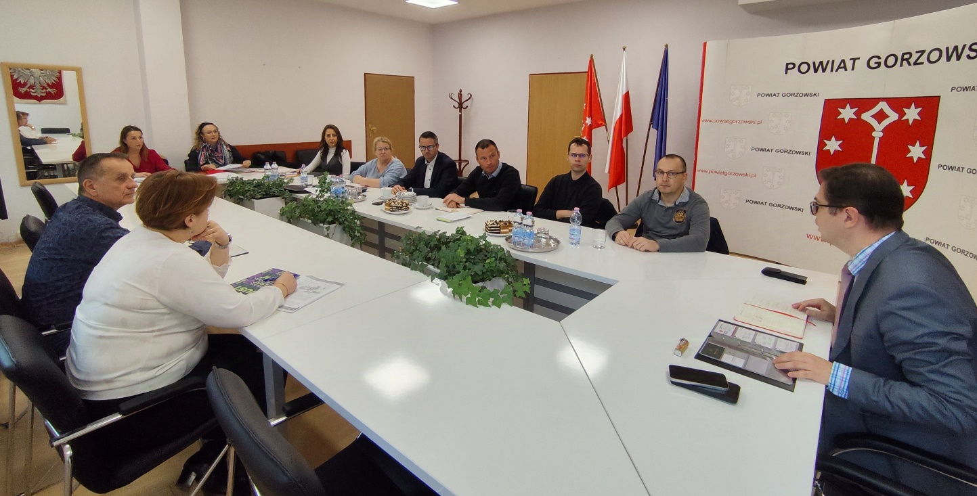
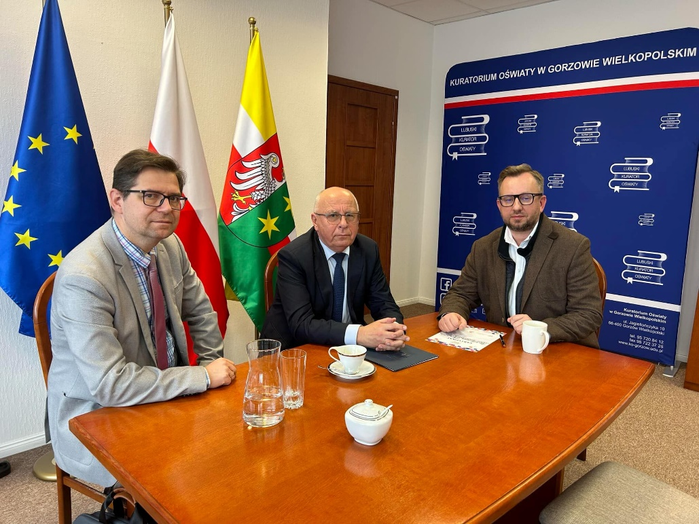
30 PAŹDZIERNIKA
Spotkanie Starosty w sprawie złożonego projektu „Szlak Stolic EV2/R1 – etap II”, którego jesteśmy partnerem i planujemy budowę ścieżki rowerowej wzdłuż drogi powiatowej na odcinku od skrzyżowania z drogą wojewódzką nr 151 do miejscowości Łośno - etap I.
31 PAŹDZIERNIKA
W siedzibie Starostwa Powiatowego w Gorzowie Wielkopolskim odbyło się spotkanie z przedstawicielami Punktu Informacyjnego Funduszy Europejskich w województwie lubuskim. Tematem spotkania były możliwości pozyskania środków w KPO przez Starostwo Powiatowe w Gorzowie Wielkopolskim.
31 PAŹDZIERNIKA
Krzysztof Karwatowicz oraz Radny i Członek Zarządu Powiatu Gorzowskiego Mariusz Śpiewanek spotkali się z Lubuskim Kuratorem Oświaty, Mariuszem Biniewskim. Rozmowy dotyczyły kluczowych kwestii związanych z funkcjonowaniem placówek oświatowych na terenie powiatu gorzowskiego.

Slide 11
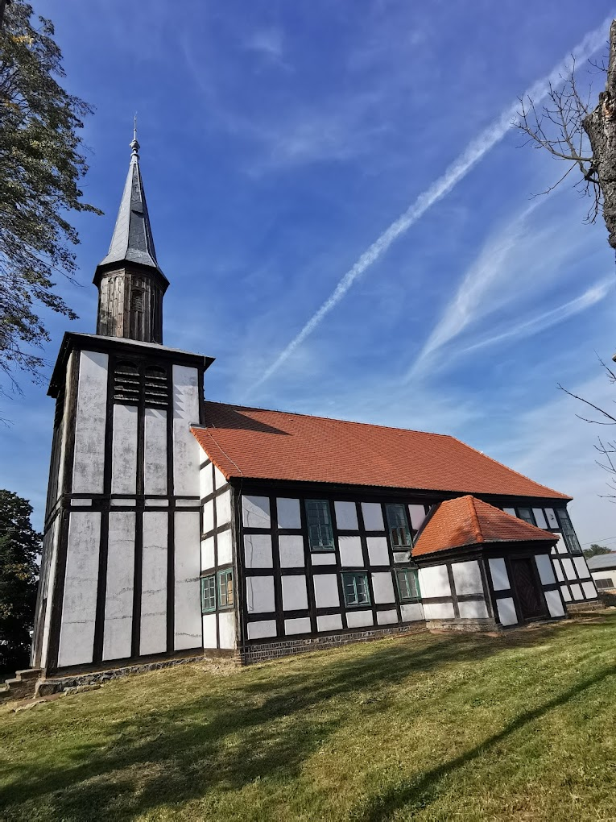
4 LISTOPADA
W Zespole Szkół im. Marii Skłodowskiej-Curie w Kostrzynie nad Odrą odbył się Powiatowy Konkurs Języka Angielskiego dla uczniów szkół ponadpodstawowych. Nagrody wręczył Zbigniew Surma. Laureaci będą reprezentować Powiat Gorzowski na etapie między powiatowym 26 listopada.
5 LISTOPADA
Powiat Gorzowski zawarł umowę z Parafią pw. Podwyższenia Krzyża Świętego w Gralewie na udzielenie dotacji w wysokości 3 234 000 zł w ramach Rządowego Programu Odbudowy Zabytków (Polski Ład). Środki zostaną przeznaczone na prace zabezpieczające zabytkowy kościół z 1708 roku przed dalszą degradacją. Umowę podpisali Starosta i Wicestarosta Powiatu Gorzowskiego oraz Ksiądz Proboszcz Robert Perłakowski.
5 LISTOPADA
Spotkanie z Lubuskim Wojewódzkim Inspektorem Transportu Drogowego w siedzibie Starostwa Powiatowego.

Slide 12
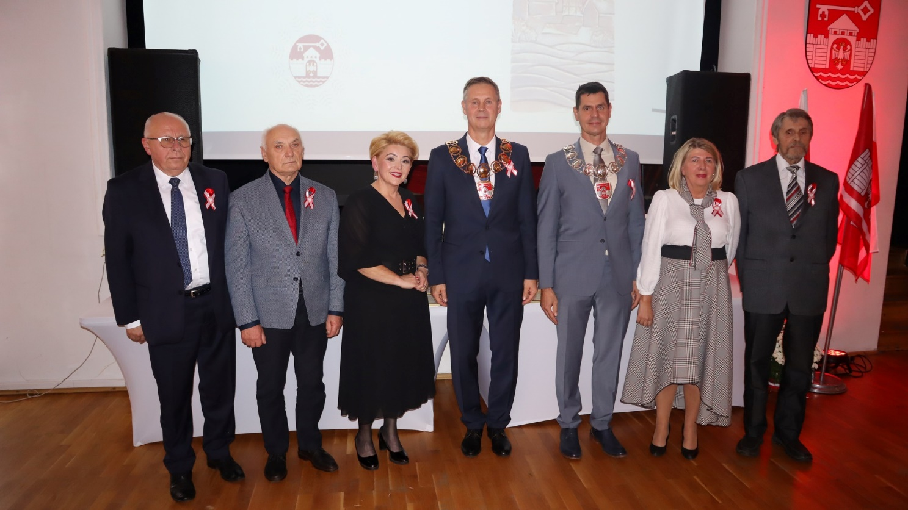
7 LISTOPADA
Sesja Rady Gminy Santok, podczas której świętowano 106. rocznicę odzyskania przez Polskę niepodległości. W uroczystości wziął udział Zbigniew Surma, który wspólnie z Gminą Santok uczcił ten wyjątkowy dzień. Wśród wyróżnionych Honorowych Obywateli Gminy Santok znaleźli się m.in. Małgorzata Ludniewska, Radna Powiatu Gorzowskiego oraz Mariusz Śpiewanek, Członek Zarządu Powiatu Gorzowskiego, Radny Powiatu Gorzowskiego.
8 LISTOPADA
W dniach 6-8 listopada uczniowie Technikum Hotelarskiego w Zespole Szkół im. Marii Skłodowskiej-Curie w Kostrzynie nad Odrą uczestniczyli w szkoleniu baristycznym. Młodzież zdobyła praktyczne umiejętności parzenia kawy oraz przygotowywania różnych napojów kawowych, poznając tajniki sztuki baristycznej. Kurs odbył się w ramach projektu „Lubuskie Szkolnictwo Zawodowe dla Nowoczesnego Rynku Pracy”.

Slide 13
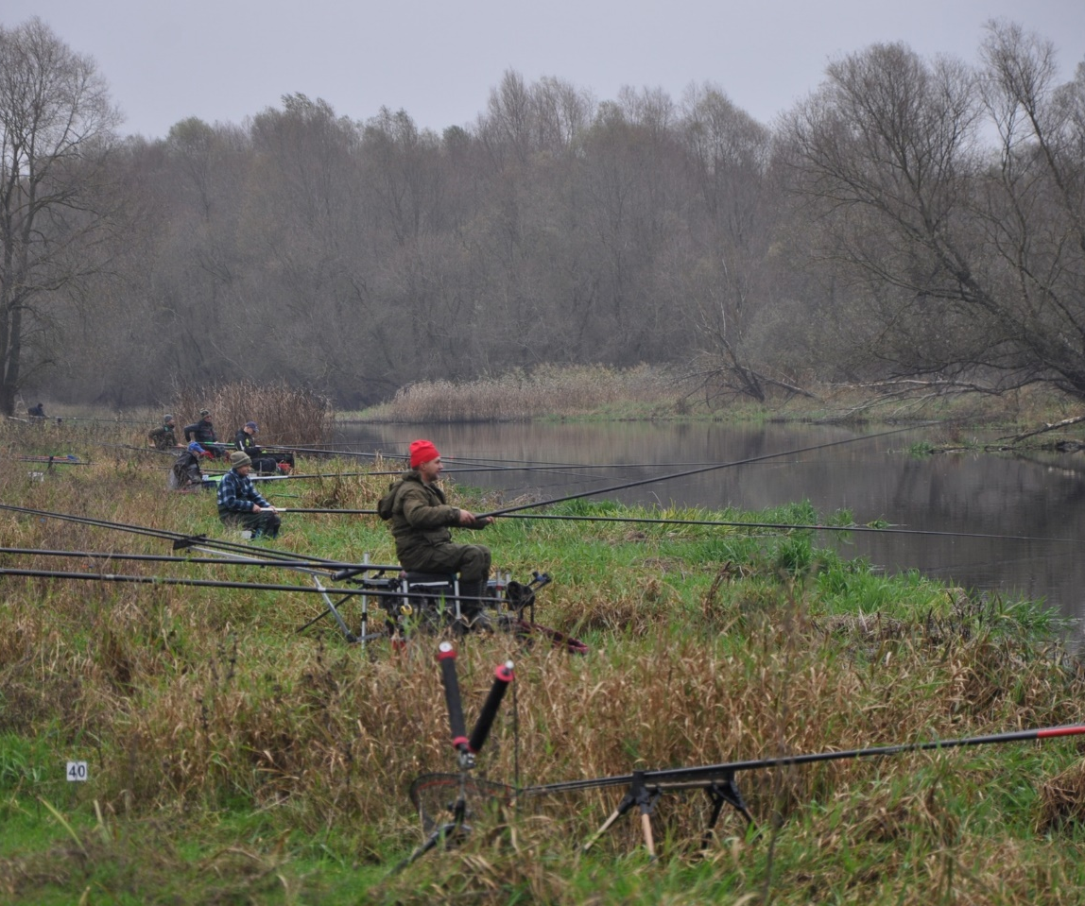
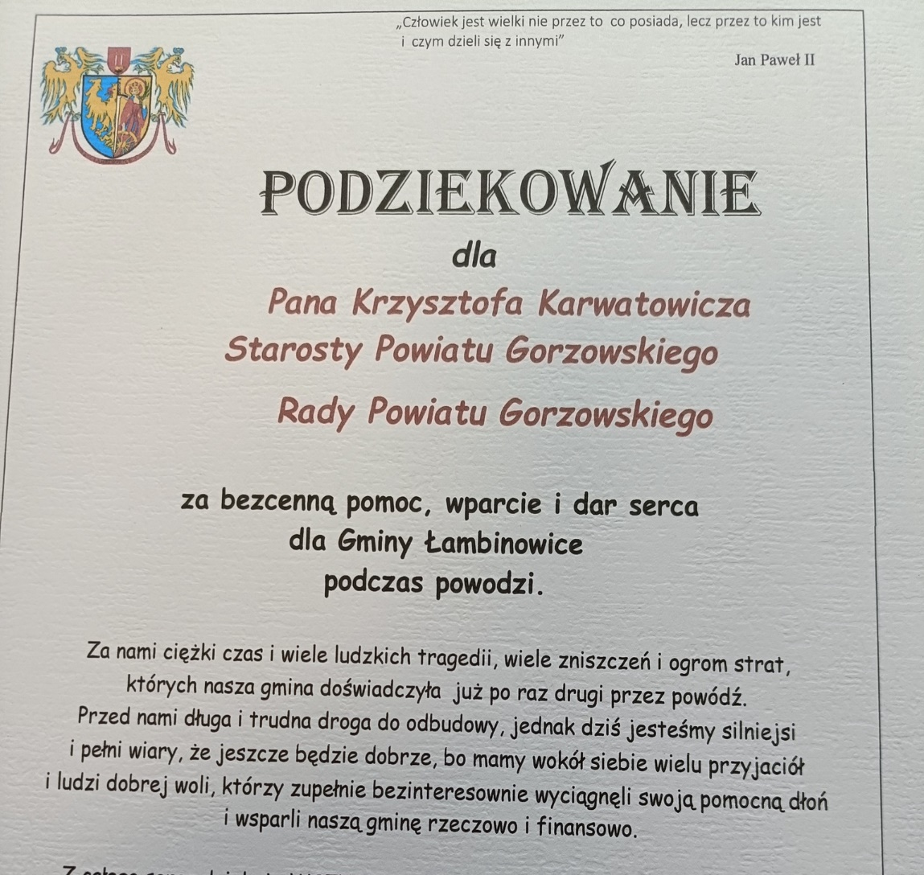
9 LISTOPADA
Na Kanale Warnickim w Kostrzynie nad Odrą odbyły się spławikowe zawody wędkarskie, które zgromadziły pasjonatów wędkarstwa. Wydarzenie zrealizowano w ramach projektu „Transgraniczne Zawody Wędkarskie”, zgłoszonego w pierwszym naborze wniosków FMP INTERREG VIA Brandenburgia-Polska 2021-2027.
12 LISTOPADA
Otrzymaliśmy podziękowanie od Tomasza Karpińskiego, Wójta Gminy Łambinowice, za pomoc podczas powodzi. Wspólnie z Miastem i Gminą Witnica oraz Gminą Lubiszyn przekazaliśmy dary dla powodzian. Transportem dowodziła firma Zinek Transport.

Slide 14
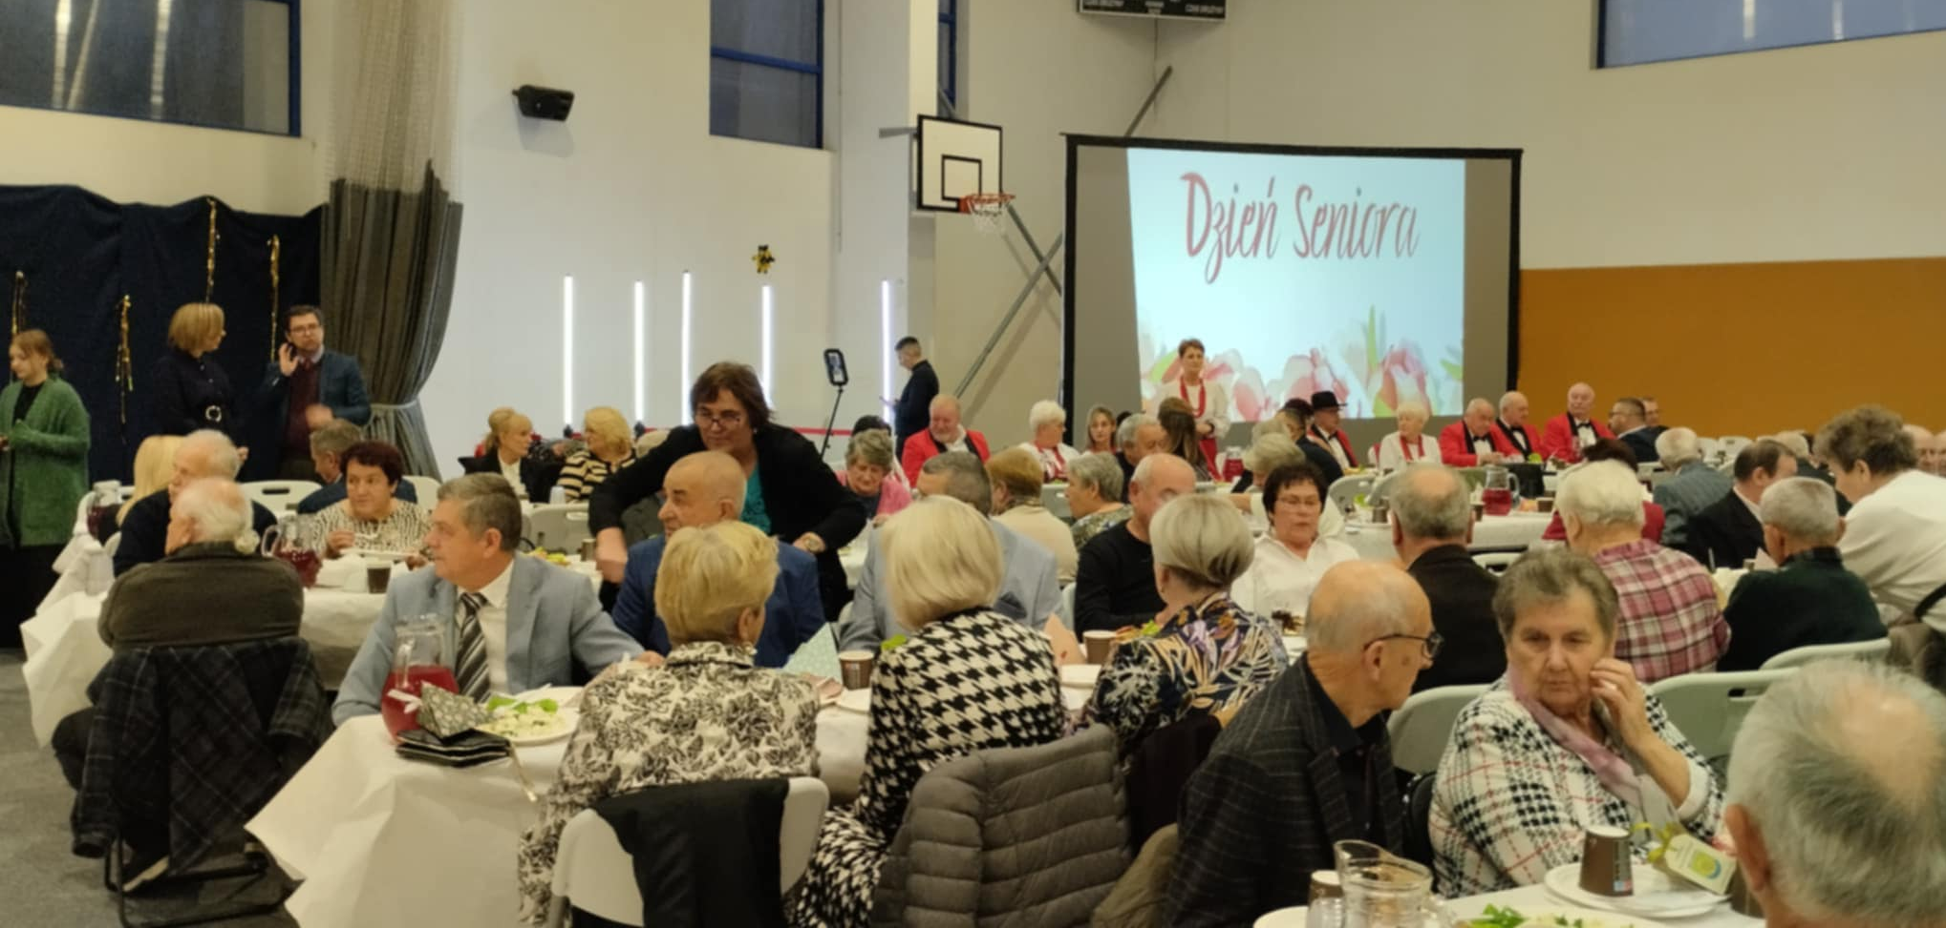
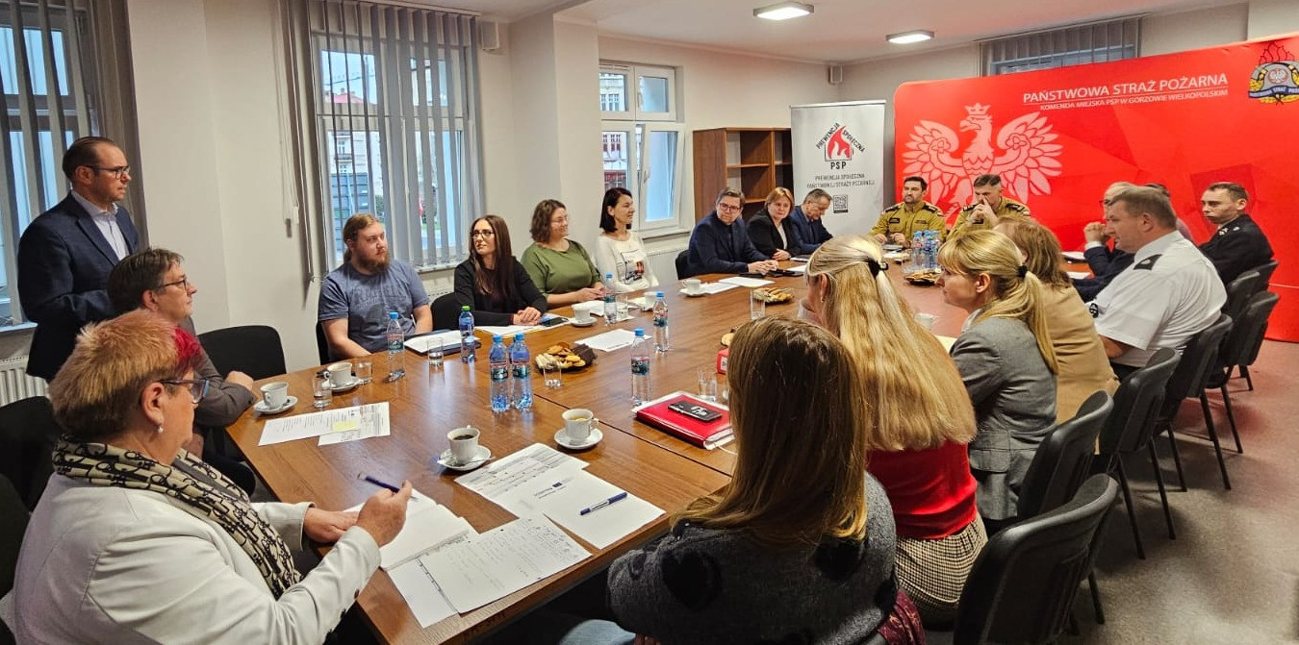
14 LISTOPADA
Gminne Obchody Dnia Seniora na Hali Sportowej Zespołu Szkolno-Przedszkolnego w Bogdańcu z udziałem Starosty Powiatu Gorzowskiego.
15 LISTOPADA
Powiat Gorzowski jest partnerem stowarzyszonym w projekcie - "Wspólna odporność na polsko-niemieckim obszarze powiązań dzięki straży pożarnej w regionie Odry i Warty" dofinansowany z Interreg VI A Polska Brandenburgia".
Głównym jego celem jest stworzenie sieci współpracy instytucji i organów samorządowych współpracy międzygminnej Regionu Oderland (partner wiodący Miasto Seelow) i Województwa
Lubuskiego poświęconej zadaniom przeciwdziałania skutkom zmian klimatu oraz zapobiegania pożarom i katastrofom, w tym ich gotowości i odpowiednim środkom ochrony.

Slide 15
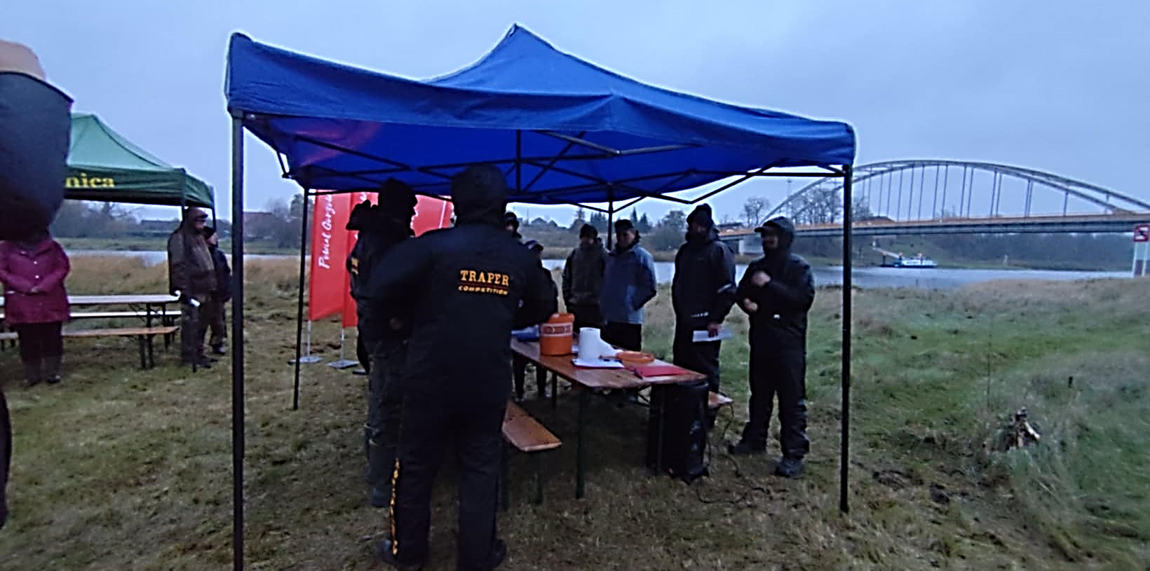
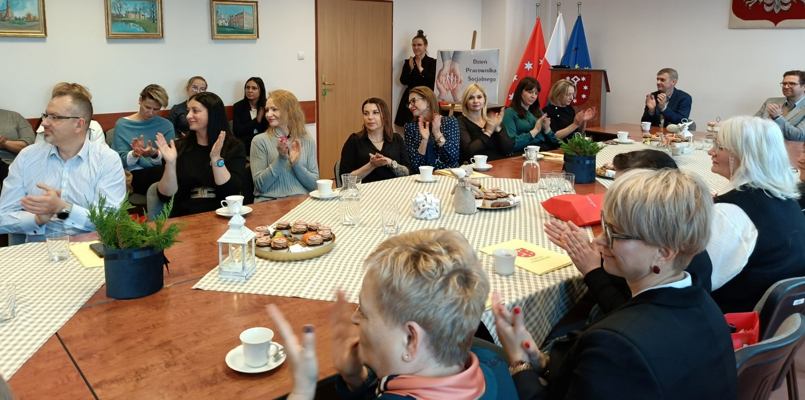
17 LISTOPADA
Na Warcie w Świerkocinie odbyły się spinningowe zawody wędkarskie. Wydarzenie zrealizowano w ramach projektu „Transgraniczne Zawody Wędkarskie”, zgłoszonego w pierwszym naborze wniosków FMP INTERREG VIA Brandenburgia-Polska 2021-2027.
18 LISTOPADA
Z okazji Dnia Pracownika Socjalnego mieliśmy przyjemność gościć w starostwie przedstawicieli Gminnych i Miejskich Ośrodków Pomocy Społecznej, Domów Pomocy Społecznej, Środowiskowych Domów Samopomocy oraz Powiatowego Centrum Pomocy Rodzinie w Gorzowie Wlkp. Krzysztof Karwatowicz, Andrzej Kail, Zbigniew Surma złożyli podziękowania za codzienną, wytrwałą pracę na rzecz rodzin, seniorów, dzieci i osób w potrzebie.

Slide 16
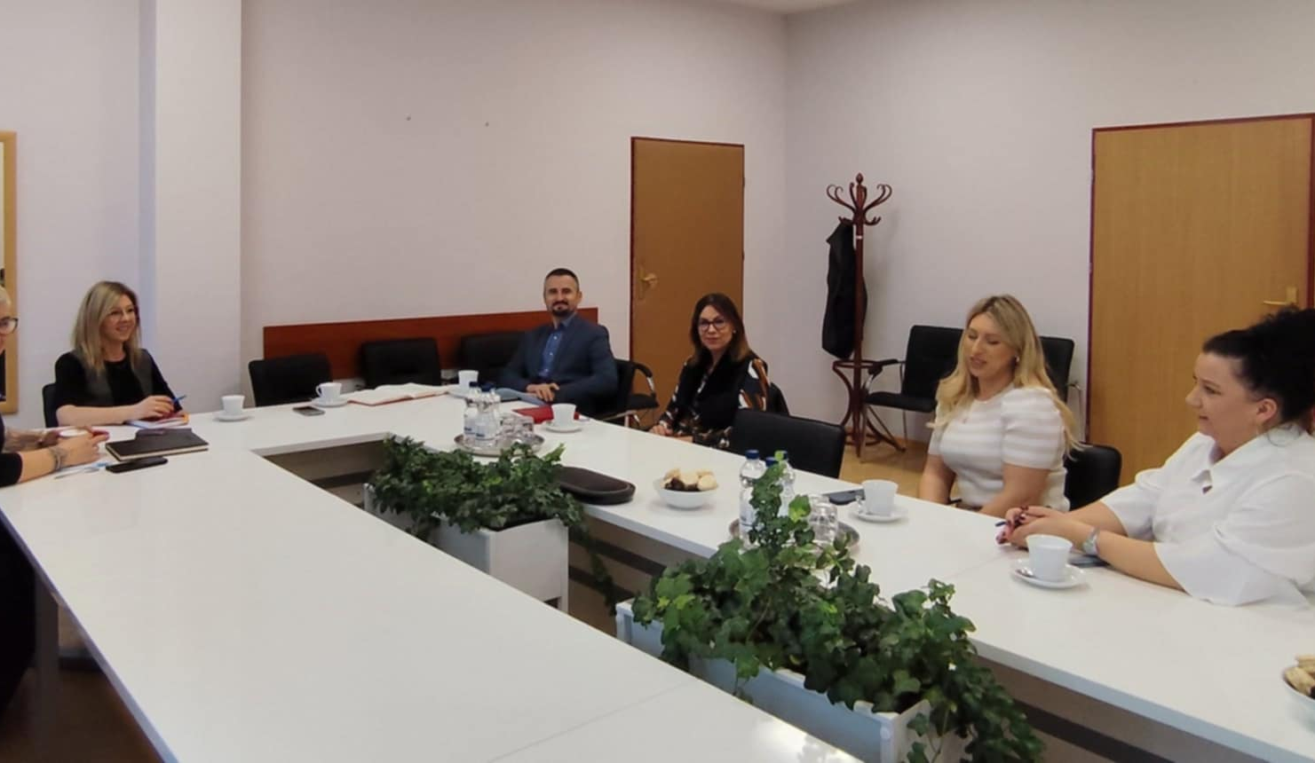
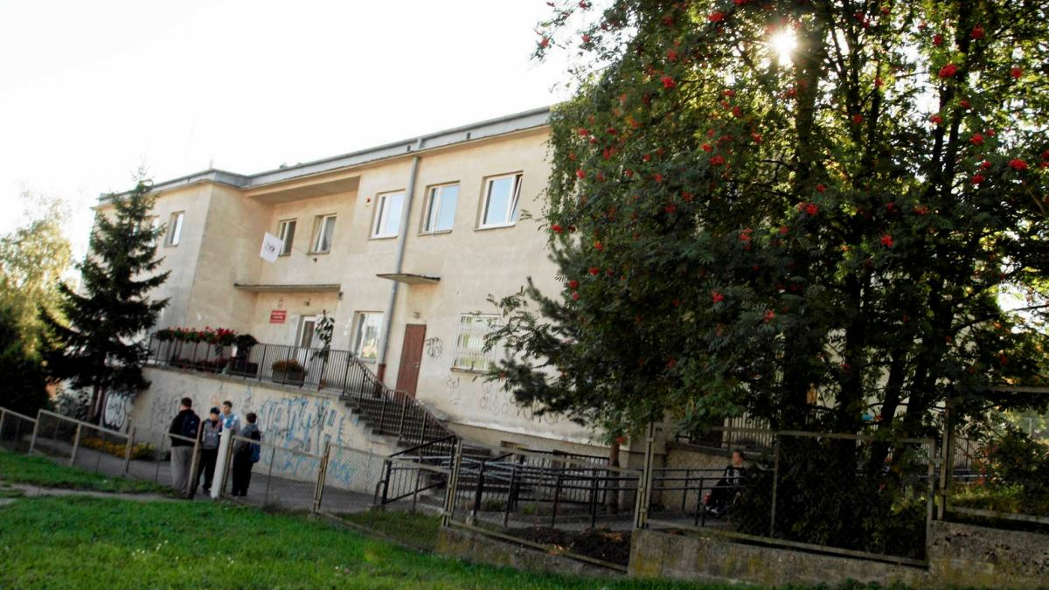
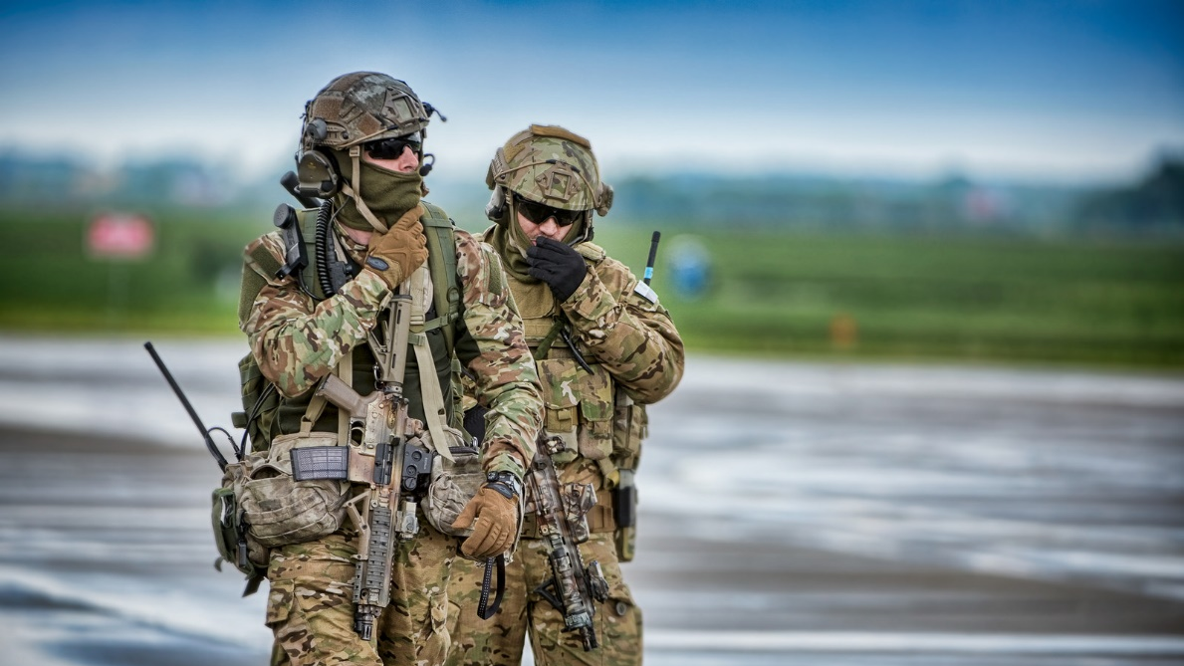
19 LISTOPADA
W siedzibie Starostwa odbyło się spotkanie z pracownikami merytorycznymi, zajmującymi się promocją (Bogdaniec, Lubiszyn, Witnica, Santok), podczas którego omówiono kalendarz wydarzeń kulturalnych i sportowych. Wspólne działania pozwolą lepiej koordynować inicjatywy i skuteczniej promować aktywność w całym Powiecie Gorzowskim.
22 LISTOPADA
Starosta wziął udział w obchodach 75-lecia szkoły Specjalnej nr. 14 w Gorzowie Wlkp.
24 LISTOPADA
Uroczysty apel na Placu Grunwaldzkim w Gorzowie z okazji zmiany podporządkowania lubuskich batalionów OT oraz wręczenia Chorągwi Wojska Polskiego 15. Lubuskiej Brygadzie Obrony Terytorialnej, z udziałem Krzysztofa Karwatowicza.

Slide 17
Dziękuję za uwagę
Krzysztof Karwatowicz
Starosta Powiatu Gorzowskiego

